Slide 1


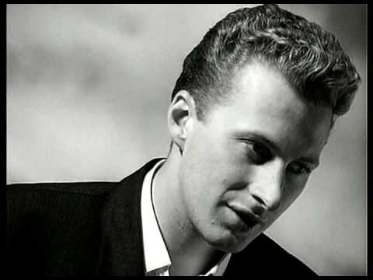

Canción:Wonderful Life
Interprete: Black
Wonderful Life
(Maravillosa vida)
AUTOMATICO

Slide 2


Slide 3
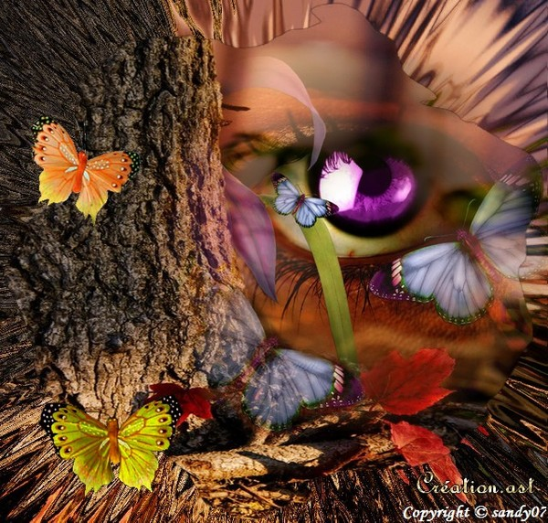

Slide 4
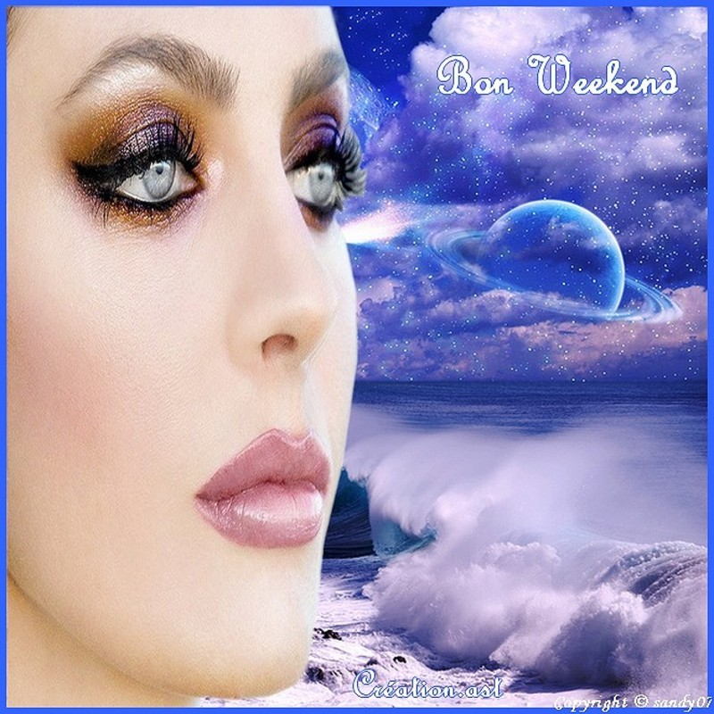

Slide 5


Slide 6
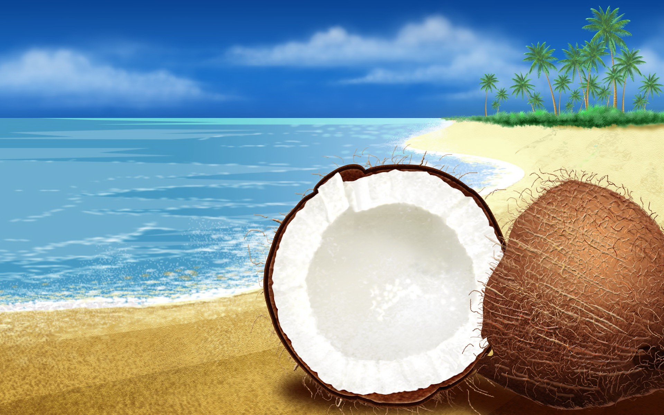


Here i go out to sea again, the sunshine fills my hair, and dreams hang in the air, gulls in the sky and in my blue eye

Slide 7


you know it feels unfair, there's magic everywhere, look at me standing, here on my own again, up straight in the sunshine

Slide 8

No need to laugh and cry, it's a wonderful, wonderful life, no need to run and hide, it's a wonderful, wonderful life

Slide 9

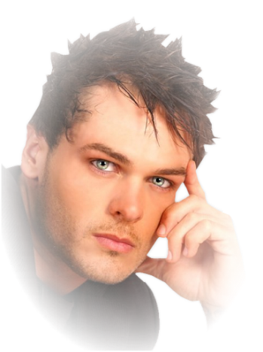
The sun's in your eyes, the heat is in your hair, they seem to hate you, because you're there, and i need a friend, oh i need a friend,

Slide 10
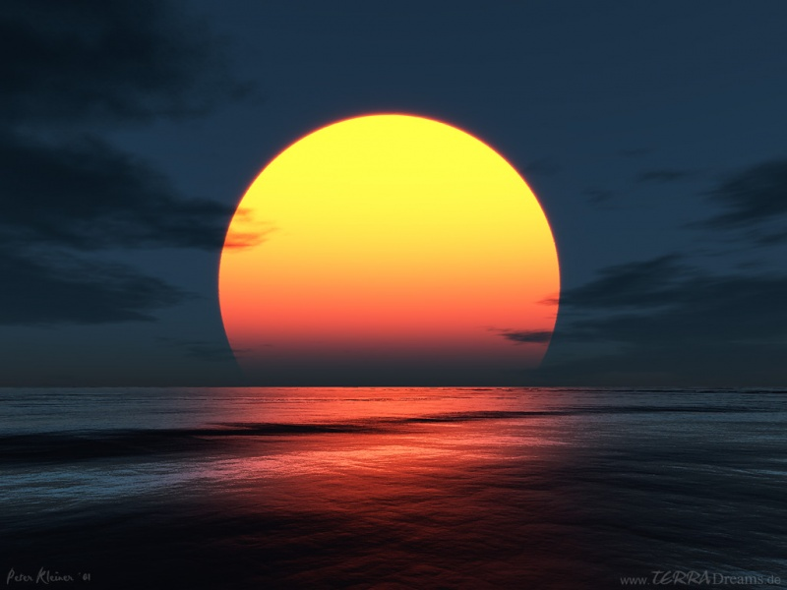


to make me happy, not stand here on my own, look at me standing, here on my own again, up straight in the sunshine

Slide 11

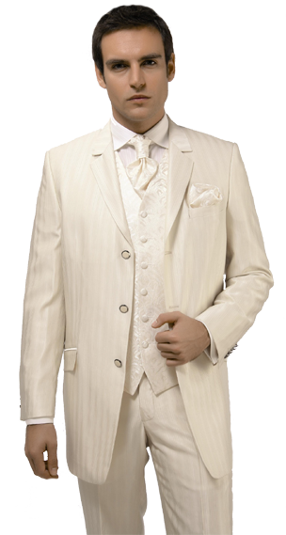
I need a it's a wonderful, wonderful life, no need to run and hide, it's a wonderful, wonderful life

Slide 12


Aquí voy, a la mar otra vez , el sol cubre mi cabello , y los sueños están en el aire , gaviotas en el cielo y en mis ojos tristes , sabes que no se siente bien, hay magia en todas partes. Mírame a mi sigo aquí solo, firme en el brillo del sol, no necesito correr ni ocultarme , es una maravillosa, maravillosa vida , no necesito reír ni llorar , es una maravillosa, maravillosa vida.
El sol esta en tus ojos , el calor en su pelo, parecen odiarte por estar ahí y necesito un amigo ohh , necesito un amigo , que me haga feliz ,no seguiré solo
Mírame a mi, sigo aquí solo . firme en el brillo del sol , no necesito correr ni ocultarme , es una maravillosa, maravillosa vida....

Slide 13

friend, oh i need a friend, to make me happy, not so alone, look at me here, here on my own again, up straight in the sunshine

Slide 14

I need a it's a wonderful, wonderful life, no need to run and hide, it's a wonderful, wonderful life

Slide 15

I need a it's a wonderful, wonderful life, no need to run and hide, it's a wonderful, wonderful life

Slide 16

wonderful life , wonderful life

Slide 17



Accede a la sección que desees desde aquí:
Propia Creación
De la Red
Dedicatorias | Fechas Especiales | Graciosos
Historia y Arte | Lugares | Musicales
Naturaleza y Ciencias | Política | Reflexión
Religiosos | Románticos | Salud
Dedicatorias | Fechas Especiales | Graciosos
Historia y Arte | Lugares | Musicales
Naturaleza y Ciencias | Política | Reflexión
Religiosos | Románticos | Salud
Si deseas recibir pps periódicamente en tu correo electrónico subscríbete aquí:

